Slide 1
VBScriptで ユニットテストをやってみる
UnitTestFrameworkの作り方

Slide 2
アジェンダ
問題点の考察
作ってみる
使ってみる

Slide 3
問題点 その1
そもそもビジネスロジックとHTMLが分離されていない

Slide 4
問題点 その1
とりあえず分離する

Slide 5
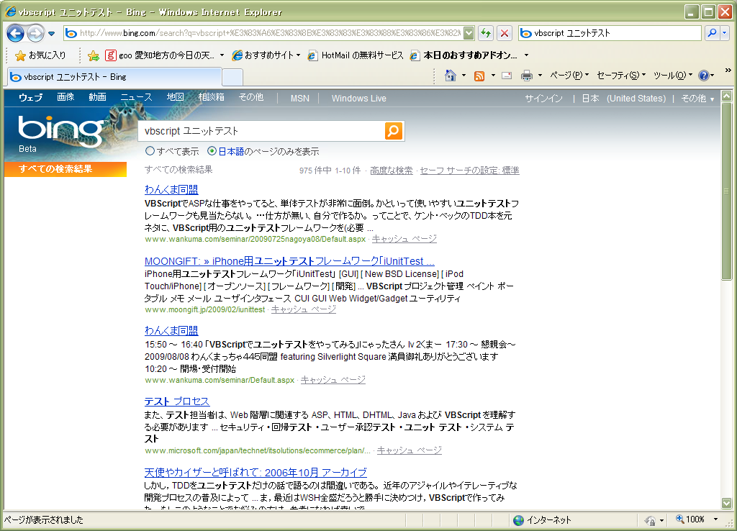
問題点 その2
ユニットテストフレームワークが無い

Slide 6
というわけで
無いなら作ればいい
テスト駆動開発入門
ケント ベック (著), 長瀬 嘉秀 (翻訳), テクノロジックアート (翻訳)
出版社: ピアソンエデュケーション
ISBN-10: 4894717115 ISBN-13: 978-4894717114

Slide 7
作ってみる その1
Phase 1
とりあえず形を作る
実行用aspファイル
vbsunit.asp
ユニットテストフレームワーク
vbsunit.inc
テストコード
testvbsunit.inc

Slide 8
作ってみる その2
Phase 2
テストメソッドを呼び出す

Slide 9
作ってみる その3
Phase 3
テストを実行する

Slide 10
作ってみる その4
Phase 4
テストを数える

Slide 11
作ってみる その5
Phase 5
エラー処理の実装

Slide 12
作ってみる その6
Phase 6
AssertEqualsの実装

Slide 13
作ってみる その7
Phase 7
実行結果を表示
っていうか、成功･失敗は色で区別しないとね
成功： Success
失敗： Failed
エラー： Error
成功： Success
失敗： Failed
エラー： Error

Slide 14
作ってみる その8
Phase 8
完成？

Slide 15
使ってみる
サンプルプログラム

